Slide 1
Catégorisez automatiquement des questions

Slide 2
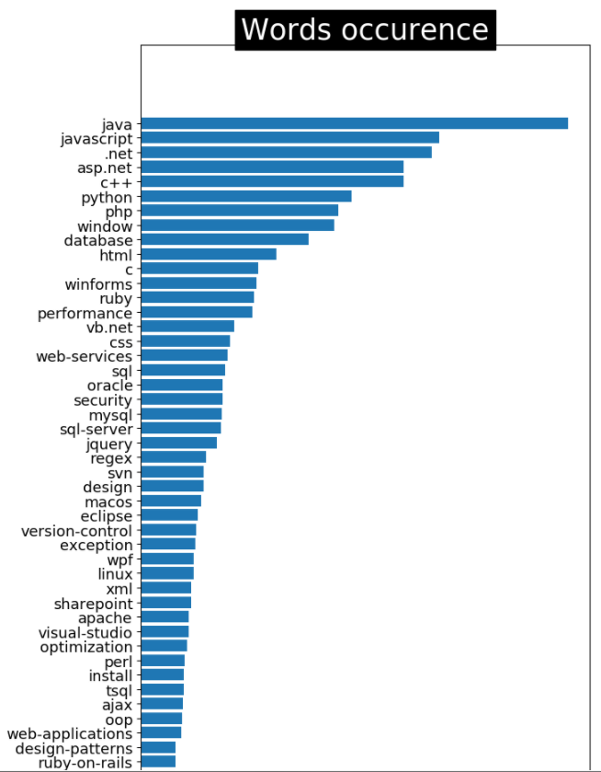
Tags

Slide 3
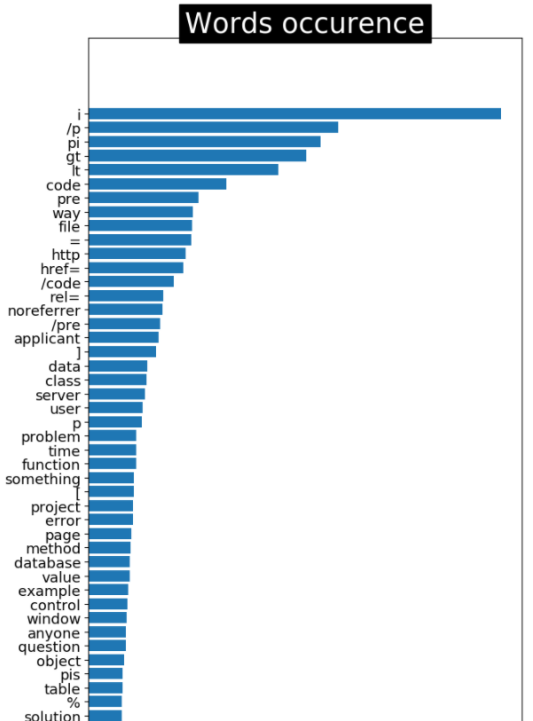
Body

Slide 4
Sommaire
Introduction
Les données
Nettoyage
Choix des features
Exploration
Modélisation finale
Les livrables
Notes:
Exploration : application de différents algorithme de régression sur nos données
Modélisation : choix du meilleur algorithme en fonction des résultats de l’exploration
Livrables : notebooks, code du site web, adresse de mise à disposition

Slide 5
Introduction
But
Prédire les retards
Créer une API pour un voyageur
Difficulté
Nombre de données
Se passer des features principales (météo, sécurité…)

Slide 6
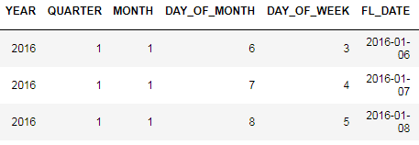
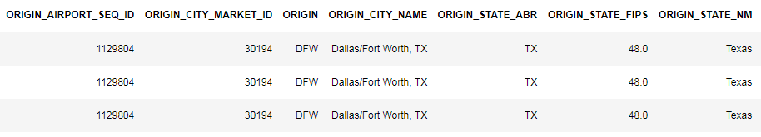
Les données
> 5 600 000 lignes
65 colonnes
Redondances
Dates
Codes
Durée et distance
…
Features inutiles
Notes:
Parler des pbs de mémoire
Features inutiles : numéro d’empennage, codes des villes, des états, heures d’entrée et sortie des roues…

Slide 7
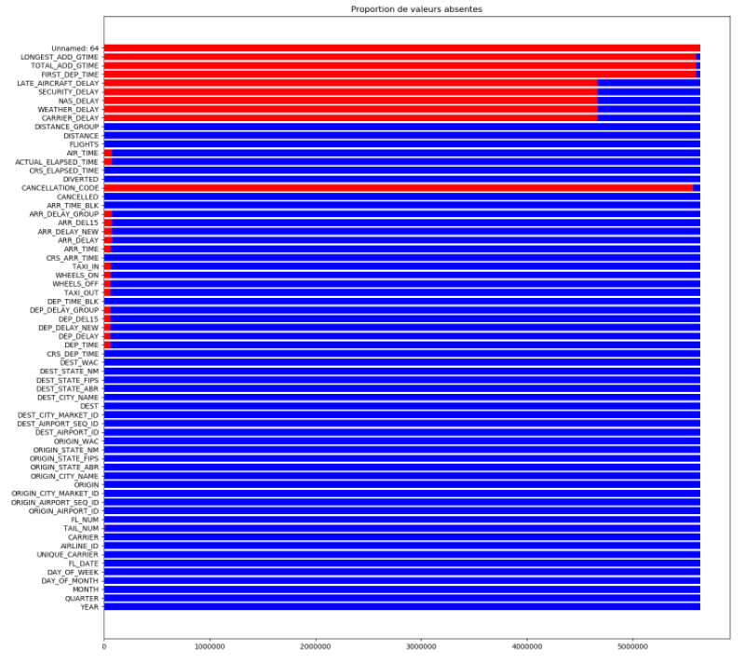
Valeurs manquantes
Vols annulés :
66 000
Vols détournés :
14 000
Notes:
# On ne s'occupe pas de certains vols = DELAY null
print(dataraw.CANCELLED.sum(), 'vols annulés')
print(dataraw.DIVERTED.sum(), 'vols détournés’)
Vols détournés : pbs techniques, météorologiques, demandes du contrôle aérien…

Slide 8
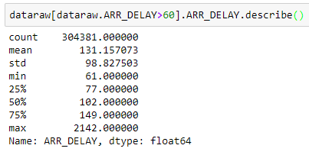
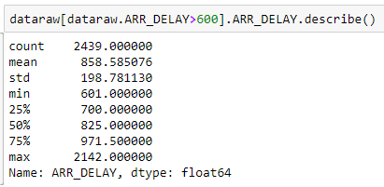
Outliers
Plus de 1h de retard
Concerne 300 000 vols
Maximum à 35h !
Plus de 10h de retard
Concerne 2 500 vols
Notes:
Si on regarde ne serait-ce que les retards de plus de 10h
Ils vont influencer le choix du modèle
Ils ne sont pas si nombreux mais peuvent être très importants

Slide 9
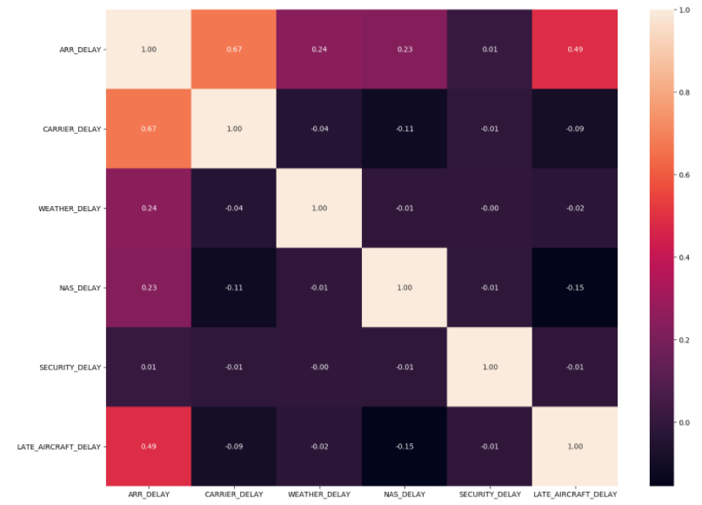
Corrélation entre les délais
Causes principales
Imprévisibles
Notes:
Sur tous les DELAY

Slide 10
Les features
Données de l’utilisateur
Date du vol
Heure
Aéroport de départ
Compagnie
Target
Retard
Features
MONTH
DAY_OF_MONTH
DAY_OF_WEEK
UNIQUE_CARRIER
ORIGIN_AIRPORT_ID
CRS_DEP_TIME
Target
ARR_DELAY
Notes:
Parler des pbs de mémoire

Slide 11
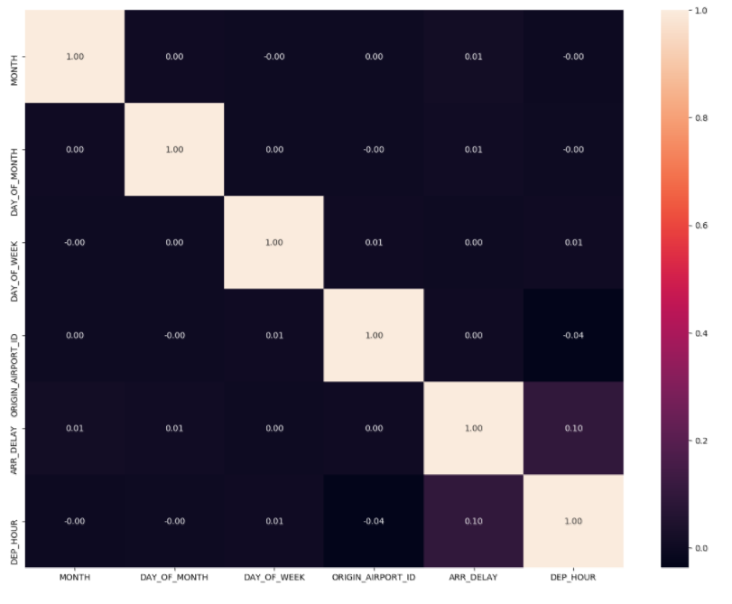
Corrélation entre nos features
Nos features n’ont pas d’avenir
(no futur pour nos features)
Notes:
Sur nos features

Slide 12
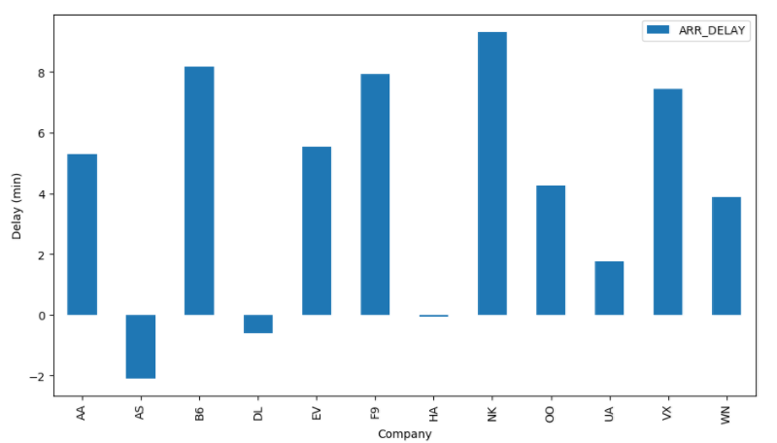
Les compagnies
Notes:
Sur tous les DELAY

Slide 13
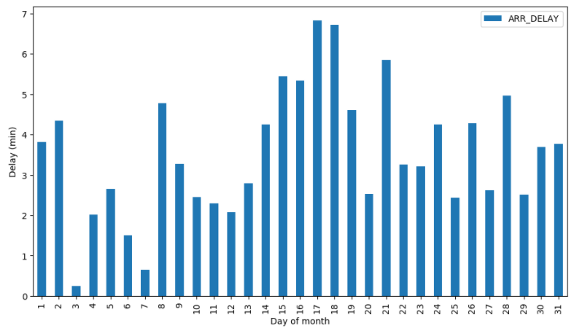
Les jours du mois

Slide 14
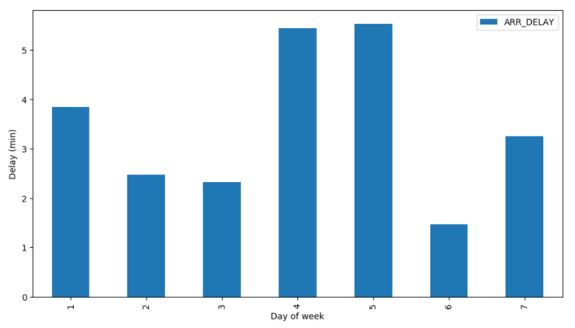
Les jours de la semaine
Notes:
Lundi = 1
La fin de semaine est plus impactée

Slide 15
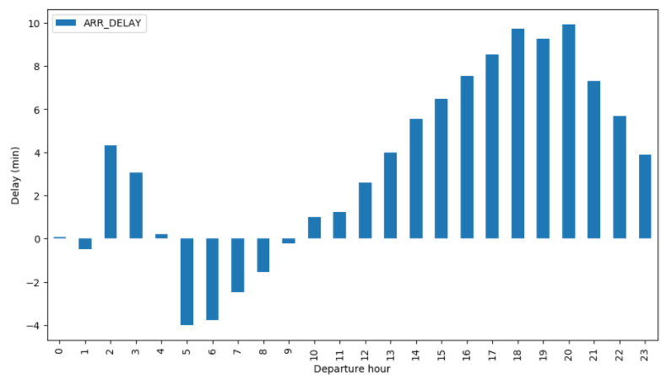
Heure de départ

Slide 16
Préparation des données
Binarisation des features catégorielles
Sauvegarde des noms des colonnes
Jeu d’entrainement, jeu de test
Scaling des données numériques avec le jeu d’entrainement
Sauvegarde du scaler
Utilisation d’un GridSearch avec validation croisée
Evaluation de l’algorithme : MAE
Notes:
Mean Absolute Error : pénalise moins les larges erreurs

Slide 17
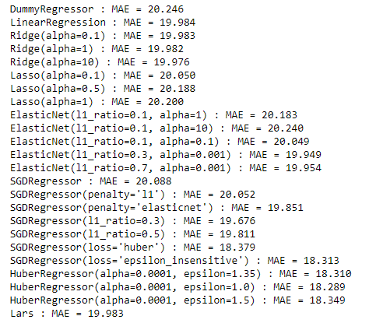
Exploration des modèles de régression
Notes:
Les différents tests montrent que la régression linéaire de base est très sensible aux outliers.
La régularisation permet de palier à ce problème mais reste quand même bien influencée.
On observe une bonne amélioration du modèle lorsque l'on traite les outliers différemment, en considérant la perte comme linéaire plutôt que quadratique passé un certain palier (méthode de perte de Huber).
C'est même encore mieux avec la méthode epsilon_insensitive qui ignore les erreurs inférieur au palier epsilon.

Slide 18
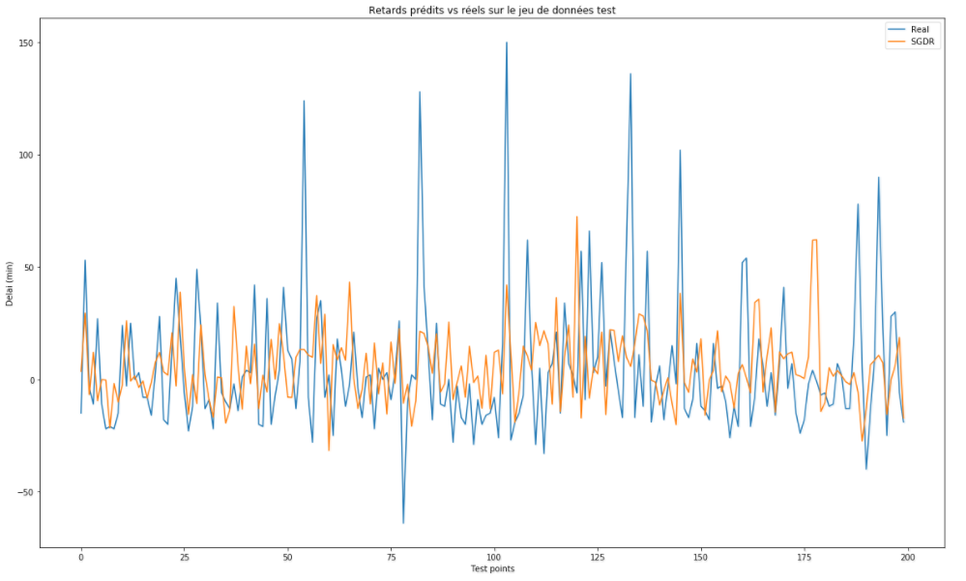
Valeurs prédites vs valeurs réelles

Slide 19
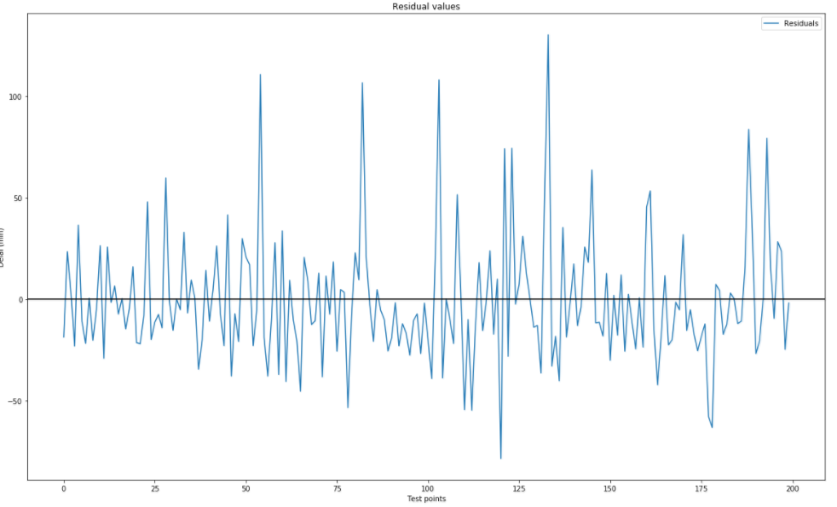
Valeurs résiduelles

Slide 20
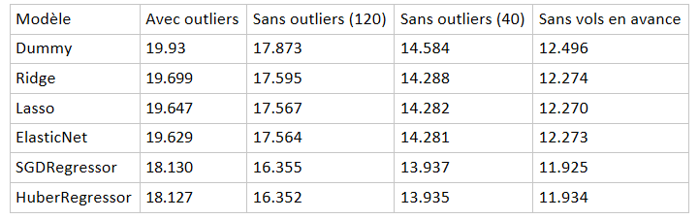
Outliers
L’influence des outliers est forte
Les vols en avance ont été abandonnés (dernière colonne)
Les valeurs maximales pour le modèle final sont bornées à 40
La méthode des quantiles donne 36 pour valeur max

Slide 21
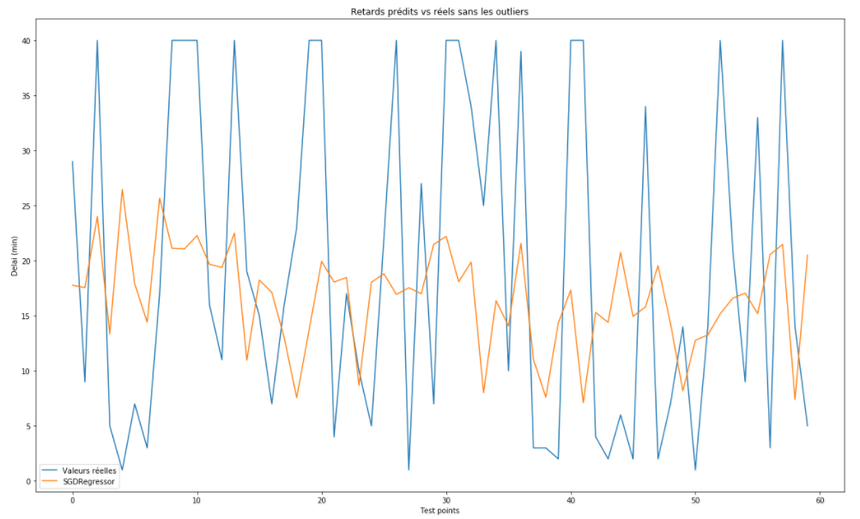
Valeurs prédites vs valeurs réelles sans outliers

Slide 22
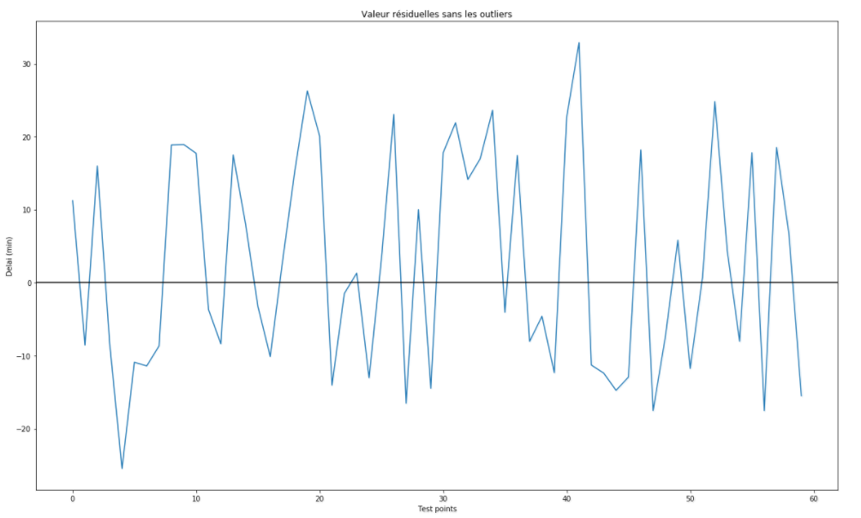
Valeurs résiduelles sans outliers

Slide 23
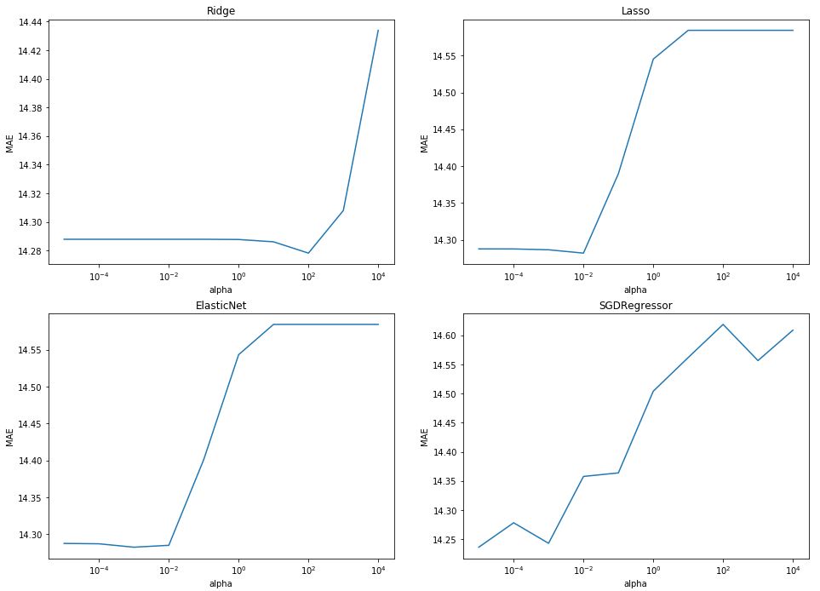
Analyse des coefficients alpha
Notes:
Peu de changement dans la forme des courbes / outliers
Alpha (terme de régularisation) : s’il augmente trop il écrase les coefs de notre régression, il augmente le biais
Alpha (terme de régularisation) faible a de meilleure perf
l1_ratio = 0,15 par défaut pour SGD
0.5 pour ElasticNet

Slide 24
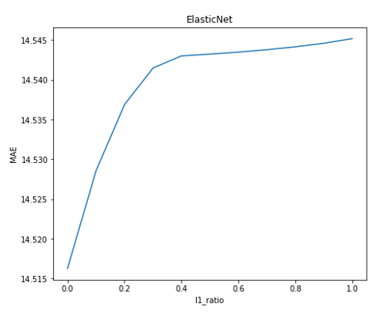
Analyse de l1_ratio
Une pénalité de type l2 (pour l1_ratio) donne une meilleure MAE avec ElasticNet
Notes:
Pas de changement pour ElasticNet
L1_ratio = 1 se distingue pour SGDRegressor

Slide 25
Conclusion
Modèle final : SGDRegressor
Paramétrage :
loss : epsilon_insensitive
penalty : l2
alpha : 0,0001
MAE par compagnie aérienne :
AA | AS | B6 | DL | EV | F9 | HA | NK | OO | UA | VX | WN
12,44 | 10,25 | 12,78 | 12,31 | 13,19 | 13,22 | 7,59 | 12,84 | 12,71 | 13,41 | 12,69 | 11,49
Notes:
Impact des outliers
Impact de la régularisation
Comment travailler avec beaucoup de données

Slide 26
Livrables
Service Web
Python, Librairie Flask
Déploiement sur Heroku : https://mso-flight-delay.herokuapp.com/
GitHub
Code
Notebooks
Modèles
https://github.com/morganscao/Projet4
Google Drive
https://drive.google.com/drive/folders/1EPBro9CLIXXR-kIHkvTDhgWygXhJGeDK

Slide 27
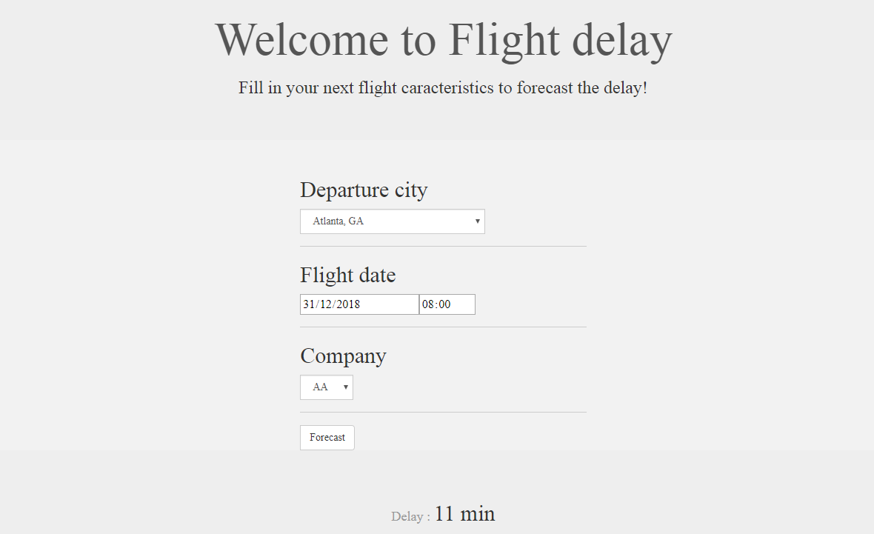
L’API
Notes:
En anglais car le client final a toutes les chances d’être américain
S’il reste du temps : technique d’export des données

Slide 28
Pistes d’améliorations
Modèle:
Faire intervenir des séries temporelles
Adaboost
Intégrer la météo pour les prévisions à court terme
Intégrer les vacances scolaires
API
Rendre les combos dynamiques
Notes:
Séries temporelles, même si elles n’exploitent que la date pour analyser le retard
Variance élevée pour les prédictions dans l’avenir
Adaboost : (adaptive boosting) algorithme SGD avec arbre de régression, méthode de boosting
vacances scolaires : difficulté en fonction des états
Site : combobox dynamiques en fonction de l’aéroport de départ

Slide 29
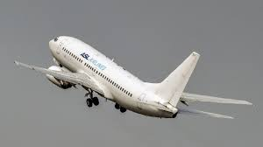
Bon voyage !

